Slide 1
W120
Einführung in die Software-Entwicklung
Kapitel 11

Slide 2
Organisatorisches (1)
Teilen Sie bitte bis spätestens Sonntag, den 13.05.2018, 24 Uhr mit, wie Sie Ihre Gruppen für die Hausarbeit aufteilen.
Möglich sind nur Dreier- oder Vierergruppen.
Alle Gruppen haben exakt dieselbe Aufgabe zu bearbeiten.
Die Mitteilung erfolgt an die E-Mail des Dozenten (bjoern.kimminich@nordakademie.de) und enthält die Namen aller Studenten der Gruppe.

Slide 3
Organisatorisches (2)
Jede angemeldete Gruppe erhält ein eigenes privates (d.h. nicht für andere sichtbares) Repository bei GitHub, in welchem Sie Ihr Programm versionieren können.
Das Repository wird erreichbar sein unter https://github.com/nordakademie-einfuehrung-java/hausarbeit-w16c-gruppenbezeichnung
Sie dürfen dieses Repository für den Zweck der Hausarbeit verwenden, aber es besteht hierzu kein Zwang. Wenn Sie lieber auf einem Nordakademie-internen Server ihre Daten sichern möchten, ist das auch in Ordnung. Aber dann bitte nicht rumjammern…

Slide 4
Organisatorisches (3)
Das Thema zur Hausarbeit wird Ihnen spätestens am 17.05.2018 um 0:00 Uhr per E-Mail an den Zenturien-Verteiler zugestellt
Damit beginnt auch der Bearbeitungszeitraum von maximal 4 Wochen
Während der Vorlesung vom 24.05.2018 können Fragen zur Aufgabenstellung geklärt werden, die nicht bereits per E-Mail behandelt wurden
Nutzen Sie diese sowie die verbleibenden Vorlesungen zum Vorstellen von Zwischenergebnissen!

Slide 5
Organisatorisches (4)
Die Hausarbeit ist am 13.06.2018 um 23:59 Uhr per E-Mail abzugeben
In der letzten Vorlesung am 14.06.2018 werden die Ergebnisse von jeder Gruppe kurz vorgestellt
Die Teilnahme an diesem Interview ist für alle Teammitglieder verpflichtend
Die Termine für die einzelnen Teams werden per Doodle-Umfrage im Verlauf des Semesters festgelegt

Slide 6
Kapitel 11
Fehlerbehandlung – Exceptions Collections (ArrayList)

Slide 7
Fehlerverarbeitung
Ursache für einen Fehlerzustand kann z. B. sein, dass …
auf einen nicht gültigen Array-Index zugegriffen wird,
versucht wird, eine Methode auf einem Objekt aufzurufen, das noch gar nicht erzeugt wurde,
versucht wird, durch 0 zu teilen,
versucht wird, die Wurzel aus einer negativen Zahl zu ziehen, oder
versucht wird, einen Text in eine Ganzzahl umzuwandeln, der gar keine Zahl darstellt.
Tritt ein solcher Zustand auf, wird ein entsprechendes
"Signal" gesetzt, und die Programmausführung wird
abgebrochen.

Slide 8
Umgang mit Fehlern
Ein Programm kann Fehler abfangen.
Man kann bereits bei der Entwicklung eines Programms Massnahmen programmieren, die durchgeführt werden sollen, wenn ein Fehlerzustand auftritt. => Das Fehler-"Signal" wird zurückgenommen. => Ein bestimmtes vorbereitetes Programmstück wird ausgeführt, um den Fehler zu korrigieren.
Wird ein Fehler nicht abgefangen, bricht das Programm vollständig ab.

Slide 9
Beispiel: Fehler
Vom Anwender wird ein Eingabetext verlangt, der dann im Programm in eine Zahl umgewandelt werden soll.
Problem: Der Anwender kann z. B. auch "xyz" eingeben, und daraus kann das Programm keine Zahl machen. => Fehler
Ohne Fehlerbehandlung kommt es zum Programmabbruch.
Lösung: Der Fehler wird abgefangen, und z. B. wird ein Standard-Wert verwendet. Oder der Anwender wird nochmal gefragt ...

Slide 10
Fehlerbegriff in Java (1)
Fehler werden in Java durch sogenannte "Exception"-Objekte signalisiert.
Einen Fehler zu signalisieren, nennt man "eine Exception werfen".
Einen Fehler abzufangen, nennt man "eine Exception fangen".

Slide 11
Fehlerbegriff in Java (2)
Es gibt für verschiedene Arten von Fehlern verschiedene Exception-Objekte, z. B.: ArrayIndexOutOfBoundsException NullPointerException ArithmeticException IllegalArgumentException NumberFormatException

Slide 12
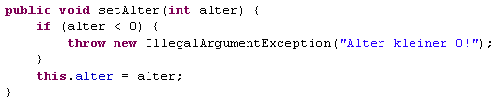
Exceptions werfen
Will man selbst eine Exception werfen, so genügt: throw new <ExceptionTyp>(“<fehlertext>”);
Beispiel:

Slide 13
Welche Exceptiontypen wann werfen?
IllegalArgumentException: wenn ein übergebener Parameter bei einem Methodenaufruf ungültig ist
IllegalStateException: wenn sich ein Objekt in einem Zustand befindet, in dem es eine bestimmte Aktion nicht ausführen kann
UnsupportedOperationException: wenn ein Objekt eine Methode anbietet, die vom Programmierer noch nicht entwickelt wurde (Methode schon mal hingeschrieben, aber noch nicht mit Inhalt gefüllt)

Slide 14
Exceptions fangen
Soll eine Exception gefangen werden, muss das
Programmstück, in dem sie auftreten kann, in einen
sogenannten try-catch-Block:
try {
<hier kann der Fehler auftreten>
} catch (<Exception-Typ> <name>) {
<Programmcode für den Fehlerfall>
}

Slide 15
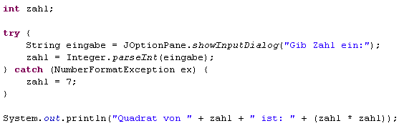
Beispiel: Exceptions fangen

Slide 16
Programmablauf im Fehlerfall
Eine Methode, in der eine Exception fliegt, wird sofort abgebrochen.
Die Exception wird an die Programmstelle weitergegeben, die die Methode aufgerufen hat (also z. B. eine andere Methode).
Hier wird die Methode ebenfalls abgebrochen, und die Exception wird weitergegeben.
Dies geschieht solange, bis das Programm in einem try-catch-Block landet, in dem die Exception gefangen wird, oder bis das Programm ganz abbricht.

Slide 17
Wichtig (1)
Egal wo im try-Teil der Fehler auftritt, auch hier bricht die Programmausführung ab, und die nächste Anweisung ist die erste Anweisung im catch-Teil.
Ein try-catch-Block wirkt nur, wenn er den richtigen Exceptiontyp fängt.

Slide 18
Wichtig (2)
Wenn Sie herausbekommen wollen, welche Exceptions bei einem Methodenaufruf fliegen können, halten Sie STRG gedrückt und klicken Sie auf die Methode (Eclipse öffnet daraufhin die Methode, und in deren Kommentar steht es dann).
Die Exception beinhaltet eine Fehlernachricht, die man mit "<exceptionName>.getMessage()" abfragen kann.

Slide 19
Besondere Exceptions
Es gibt Exceptiontypen, auf die man vorbereitet sein
muss (Java zwingt einen dazu).
Diese werden behandelt wie jede andere Exception auch.
Man wird gezwungen, einen try-catch-Block zu schreiben oder explizit anzugeben, dass eine solche besondere Exception in der Methode auftreten kann.
Solche Exceptions werden uns bei Dateiein- gabe/-ausgabe begegnen.

Slide 20
Was man niemals tun sollte ...
Exceptions fangen, die auf schlechte Programmierung
zurückzuführen sind, z. B. bei
Zugriff auf nicht gültige Array-Indizes (ArrayIndexOutOfBoundsException)
Aufruf von Methoden auf noch nicht erstellten Objekten (NullPointerException)
Division durch 0 (ArithmeticException)
Exceptions werfen, ohne dass ein Fehlerfall vorliegt, z. B.
um schnell eine umfangreiche Bearbeitung zu beenden
um die Exception als zusätzlichen Rückgabetyp zu verwenden (z. B. Rückgabe von "true", "false" oder Exception)

Slide 21
Übung 1: Exceptions
Schreiben Sie ein Programm, welches vom Anwender die Eingabe einer ganzen Zahl fordert.
Konvertieren Sie die Eingabe (welche als String geliefert wird) mit Hilfe von Integer.parseInt(...).
Beachten Sie dabei, dass eine NumberFormatException geworfen werden kann, wenn die Eingabe nicht in ein int umgewandelt werden kann.
Geben Sie dann entweder eine Fehlermeldung oder das Quadrat der Zahl aus.
https://github.com/nordakademie-einfuehrung-java/uebung_11_1

Slide 22
Übung 2: Exceptions
Öffnen Sie Ihr BlackJack-Projekt bzw. verwenden Sie die mitgelieferten relevanten Klassen.
Ändern Sie die Methode getObersteKarte() der Klasse Spielkartenstapel derart, dass sie eine angemessene Exception wirft, wenn der Stapel leer ist.
Ergänzen Sie das Projekt um eine Klasse Test mit einer main-Methode.
Erzeugen Sie in dieser Methode einen Spielkartenstapel und nehmen Sie solange Karten, bis die Exception ausgelöst wird.
Erweitern Sie das Programm derart, dass die kritische Anweisung in einem try-catch-Block steht und die Exception abgefangen wird. Wenn das auftritt, mischen Sie den Stapel neu.
https://github.com/nordakademie-einfuehrung-java/uebung_11_2

Slide 23
Arrays dynamischer Größe (1)
Arrays bringen das Problem mit sich, dass ihre Größe bei der Erzeugung festgelegt werden muss.
Nachteil: Sie müssen Arrays von vornherein in der Größe anlegen, die sie theoretisch maximal erreichen können.
Nachteil: Ist keine Obergrenze festgelegt, müssten Sie selbst einen Mechanismus umsetzen, der bei Bedarf ein größeres Array als das vorhandene anlegt und die alten Werte in das neue größere Array kopiert.

Slide 24
Arrays dynamischer Größe (2)
Mit der ArrayList wird Ihnen eine Klasse zur Verfügung gestellt, die genau diese Probleme löst.
Eine ArrayList wird ohne Angabe einer festen Größe erzeugt.
Einer ArrayList können über eine add-Methode beliebig viele Elemente hinzugefügt werden (diese können mit einer remove-Methode wieder entfernt werden).
Eine ArrayList hat eine get-Methode, um einzelne Elemente zu lesen – mit einem Index wie bei normalen Arrays.
Eine ArrayList kann über die size-Methode Auskunft über ihre aktuelle Größe geben.

Slide 25
Arrays dynamischer Größe (3)
Nachteil: Die get-Methode liefert als Ergebnis nur den Typ Object. Lösung: Sogenannte "Casts" oder aber Generifizierung
Nachteil: Die add-Methoden können eine sehr lange Laufzeit haben. Lösung: Bei der Erzeugung einer ArrayList kann eine angemessene Anfangsgröße gesetzt werden (Standard: 10).

Slide 26
Casts (1)
Problem: Sie haben einen sehr allgemeinen Datentyp vorliegen (wie z. B. "Person"), wissen aber genau, dass ein konkreteres Objekt vorliegt (z. B. "Student"). => Sie können trotz Ihres Wissens, dass es sich um einen Studenten handelt, nur die Methoden der Person verwenden.
Lösung: Sie können mit einem sog. "Cast" anweisen, dass das Objekt wie ein Student behandelt werden soll. Haben Sie sich geirrt, und die Person ist kein Student, fliegt eine ClassCastException.
Aufbau: Student studi = (Student) person;

Slide 27
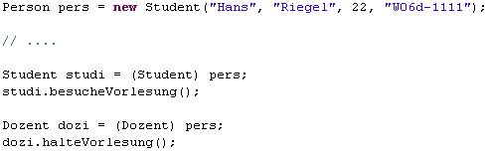
Casts (2)
Der erste Cast funktioniert, weil in pers tatsächlich ein Studenten-Objekt steckt. Die Typzusicherung ist korrekt.
Der zweite Cast auf den Dozenten schlägt fehl, weil die Typzusicherung, pers sei ein Dozenten-Objekt, nicht wahr ist.

Slide 28
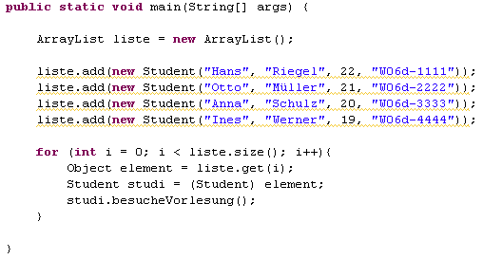
Casts (3)

Slide 29
Generics (1)
Problem: Eine Klasse wie z. B. ArrayList arbeitet nur auf Basis der allgemeinsten Java-Klasse: Object. Dies erfordert häufiges casten. Probleme fallen erst zur Laufzeit durch ClassCastExceptions auf.
Lösung: Seit der Version 1.5 von Java können Sie einige Java-Klassen wie z. B. ArrayList generifizieren. Dies bedeutet, dass Sie der ArrayList mitteilen können, für welche Art von Objekten sie eine Liste sein soll. Die Konsequenz ist, dass die ArrayList 1. bereits beim Compilieren prüft, ob ihr nur korrekte Werte übergeben werden, und 2. jede Methode immer schon Objekte des korrekten Typs zurückliefert.

Slide 30
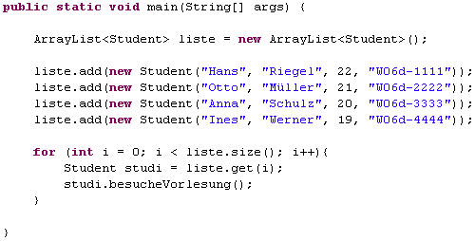
Generics (2)

Slide 31

Primitive Datentypen in ArrayListen
Möchten Sie primitive Datentypen in einer ArrayList
ablegen, so müssen Sie zum Casten bzw. für die
Generifizierung sog. Wrapperklassen verwenden:
Klasse Integer für den primitiven Typ int
Klasse Double für den primitiven Typ double
Klasse Float für den primitiven Typ float
Klasse Long für den primitiven Typ long
usw. ...

Slide 32
Übung 3: ArrayList
Öffnen Sie Ihr BlackJack-Projekt (bzw. verwenden Sie die relevanten Klassen aus dem Übungs-Repository).
Schreiben Sie die Klasse Kartenhand derart um, dass nun anstelle eines normalen Arrays eine ArrayList verwendet wird.
https://github.com/nordakademie-einfuehrung-java/uebung_11_3

Slide 33
Übung 4: ArrayList (1)
Schreiben Sie ein Programm, welches vom Anwender immer wieder die Eingabe einer ganzen Zahl fordert und jede in einer ArrayList ablegt.
Gibt der Anwender nichts mehr ein, endet die Eingabeschleife und die "Auswertung" beginnt.
Gibt der Anwender eine ungültige Zahl ein, erscheint eine Meldung, und die Zahl wird einfach ignoriert.

Slide 34
Übung 4: ArrayList (2)
Ermitteln Sie nach der Eingabe aus den Zahlen der ArrayList die folgenden Werte: - arithmetisches Mittel "a" - geometrisches Mittel "g" - Anzahl aller eingegebenen Zahlen - Anzahl der Zahlen zwischen 0,5*a und 1,5*a
Entfernen Sie dann alle Zahlen kleiner 0,5*a und groesser 1,5*a und wiederholen Sie die Berechnung der Werte a und g auf der reduzierten Menge.
https://github.com/nordakademie-einfuehrung-java/uebung_11_4

